Slide 1
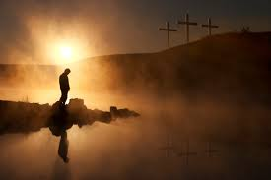
神聖的呼召
耶利米書1:4-10
創世記 41:15-43

Slide 2
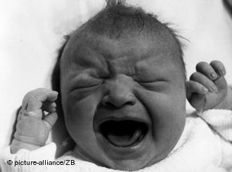
Sarah Klier
Oct. 2, 1990

Slide 3
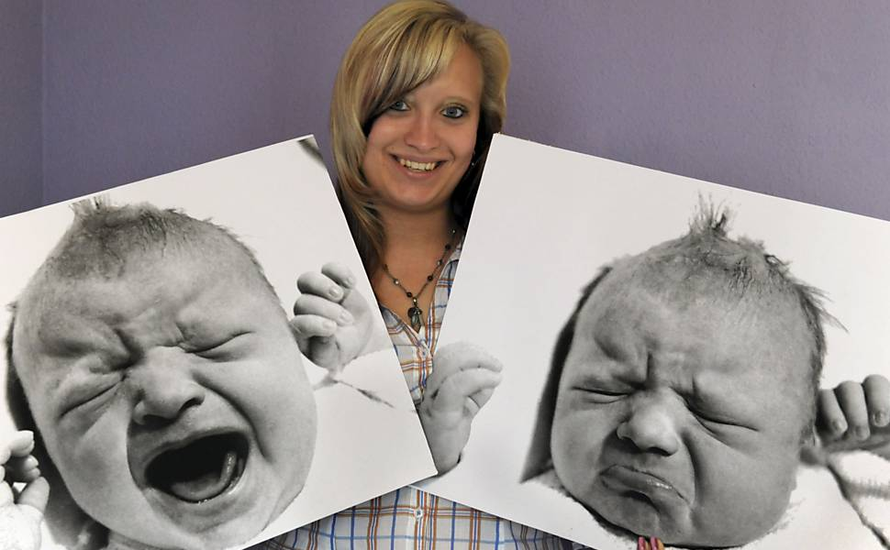

Slide 4
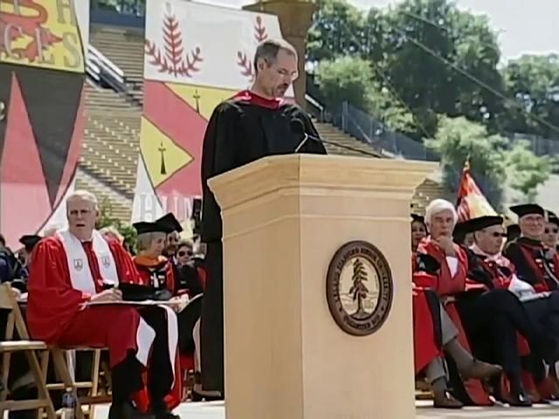
一、耶利米的身份之謎
Steve Jobs 在史丹福大學畢業典禮演講

Slide 5
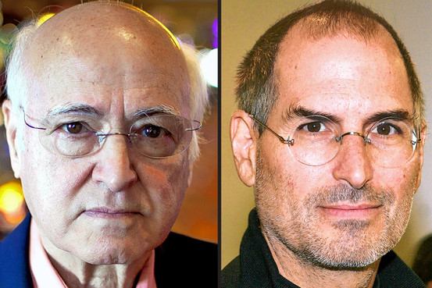
John Jandali
Joanne Carol Schieble

Slide 6
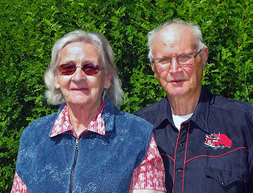
Paul & Clara Jobs

Slide 7
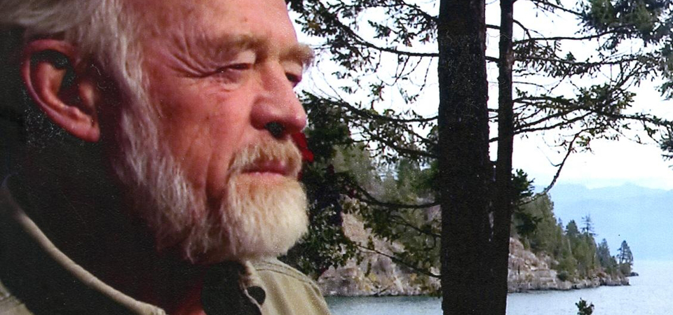
我們乃是活在一個由某人開始及結束的故事裡，那個人就是上帝！
Eugene Peterson

Slide 8
二、耶和華已有清楚的計畫
創造 Creation
揀選 Choice
聖化 Consecration
委任 Commission

Slide 9
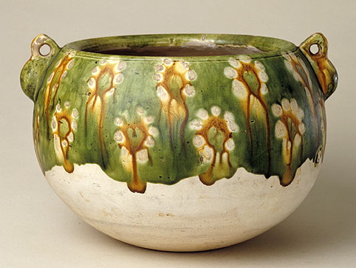
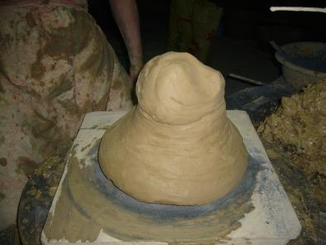

Slide 10
創造 Creation
揀選 Choice
聖化 Consecration
委任 Commission
yada’在聖經中出現887次，中文聖經翻譯為102個不同名詞，例如：知道、認識、看明、分辨

Slide 11
創造 Creation
揀選 Choice
聖化 Consecration
委任 Commission
「你們要聖潔，因為我耶和華，你們的上帝是聖潔的。」（利未記19:2）

Slide 12
創造 Creation
揀選 Choice
聖化 Consecration
委任 Commission
我已派你作列國的先知--給予give

Slide 13
三、有誰願意回應神的呼召？
6我就說，主耶和華阿，我不知怎樣說，因為我是年幼的。7耶和華對我說、你不要說我是年幼的，因為我差遣你到誰那裡去、你都要去，我吩咐你說甚麼話、你都要說。8你不要懼怕他們，因為我與你同在、要拯救你，這是耶和華說的。
（耶利米書1:6-8）

Slide 14
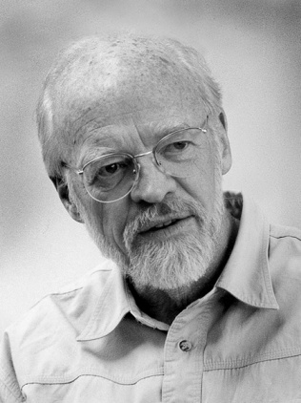
上帝的自信不在於我們能作什麼，乃在於他能作什麼
--上帝是創造的主
不在於我們要作什麼，乃在於他要作什麼
--上帝已經有清楚計畫

